Slide 1
«Технология интегрированного урока как средство осуществления межпредметных связей».
Выполнила : Захарова Кристина, студентка группы 1252

Slide 3
Интеграция - это глубокое взаимопроникновение, слияние, насколько это возможно, в одном учебном материале обобщенных знаний в той или иной области.

Slide 4
Интеграция как :
во-первых цель обучения;
во-вторых средство обучения.

Slide 6
Интеграция:
Внутрипредметная
Межпредметная
Транспредметная

Slide 7
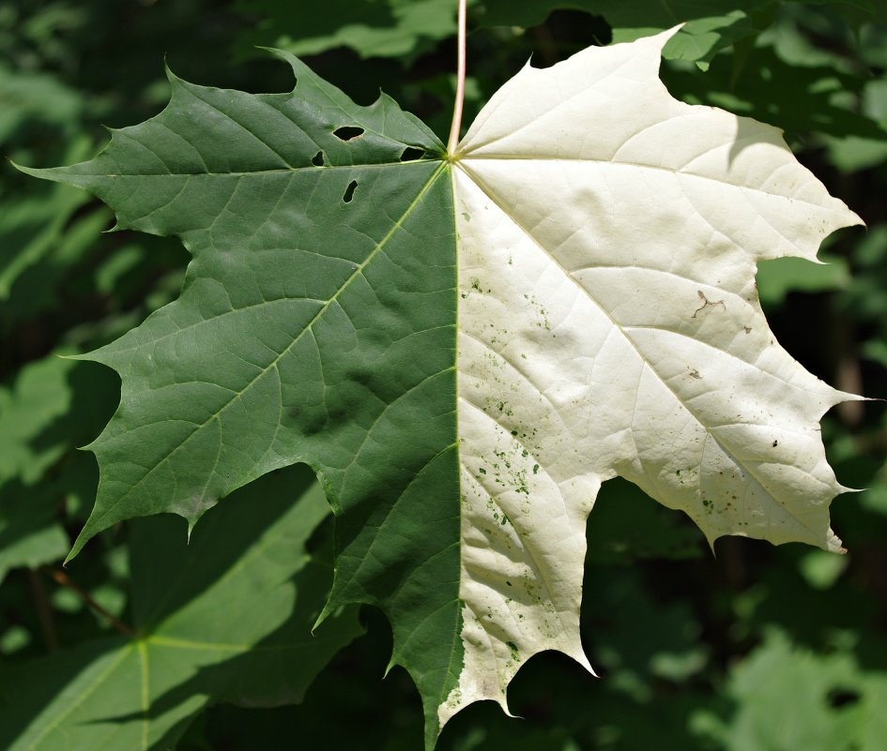

Slide 8
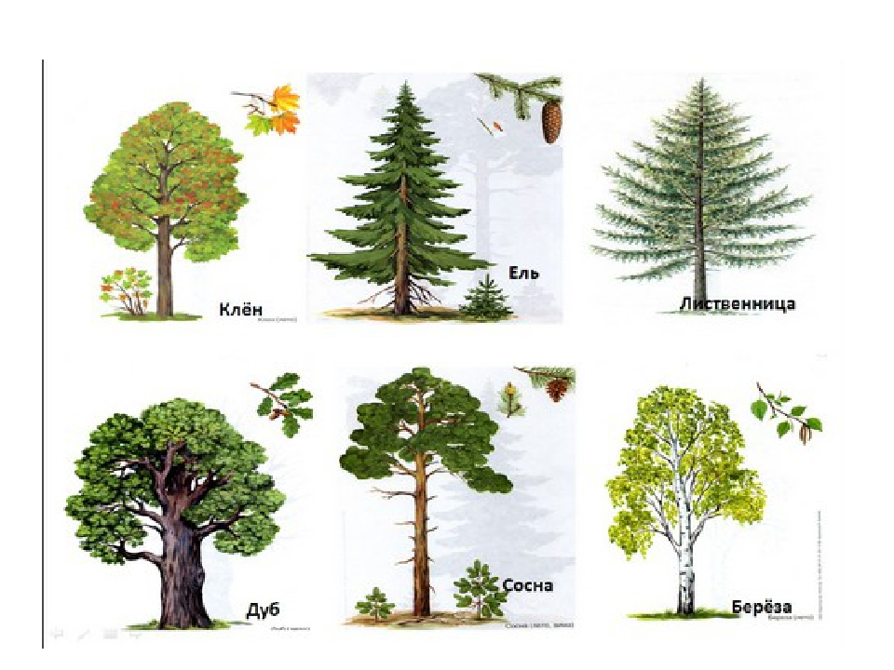

Slide 9
Спасибо за внимание!

